Slide 1
自作サイト

Slide 2
題材
MY FIRST STORYの
楽曲購入サイト
理由
単独ライブやフェスで聴いた曲などが
すぐに調べられて購入できるようにしたいと思った

Slide 3
ターゲット
MY FIRST STORYを好きな人がターゲット
聴いてすぐに楽曲を購入したい人
楽曲を購入したいと思った時 | 自ページのサービス
ライブで聴いてよかった時 | ライブを検索して購入できる
フェスでいい曲をみつけた時 | フェスを検索して購入できる

Slide 4
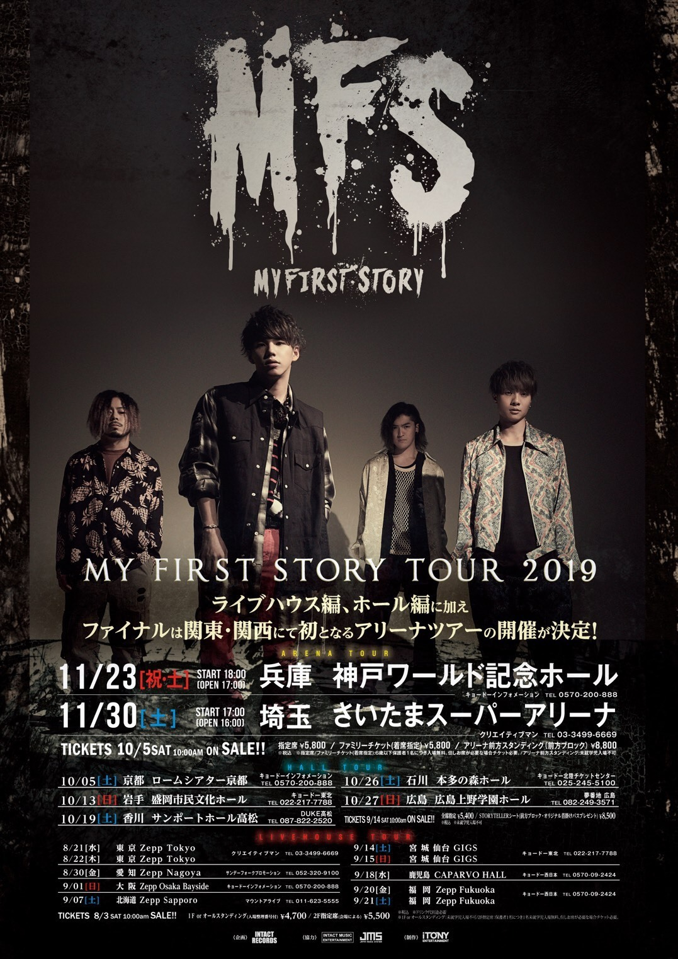
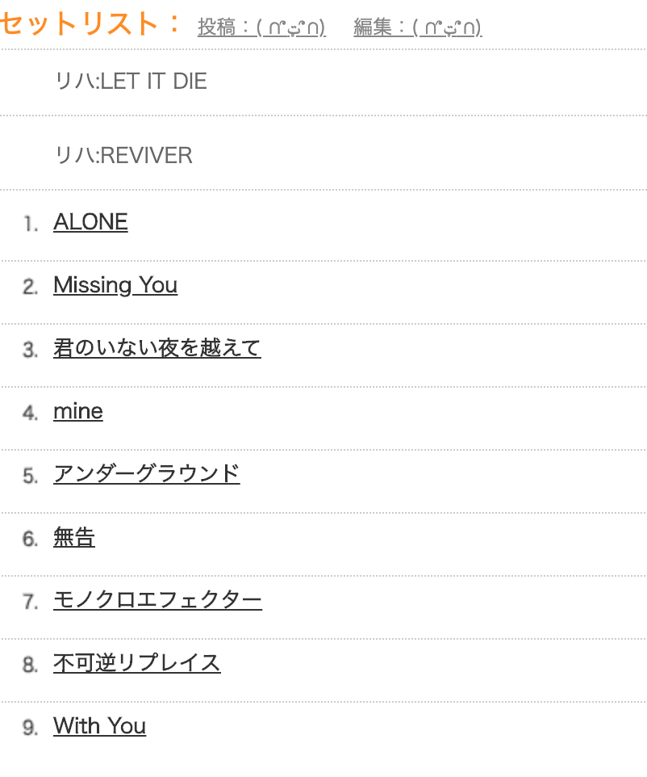

オリジナル要素
ただの検索だけではなく
近々行われたフェスや単独ライブのセットリストを載せる
例
◯◯月◯◯日XXX会場で行われたXXXフェス！！
をクリックするとその日のセットリストが出る

Slide 5

スケジュール
・購入履歴をマイページに表示
・楽曲検索
・フェス・ライブ検索
・各画面をcssでの整理
実装予定
・買い物カート
理由
曲は普通の買い物と違い
何個も買う物ではないため
必要だと思わなかった
実装しなかった機能

Slide 6
デモ

Slide 7
考察・展望
・今後曲をクリックするとサンプルとして曲が流れるようにしたい
・もっといろんなサイトを見て各画面をかっこよくしたい

